Slide 1
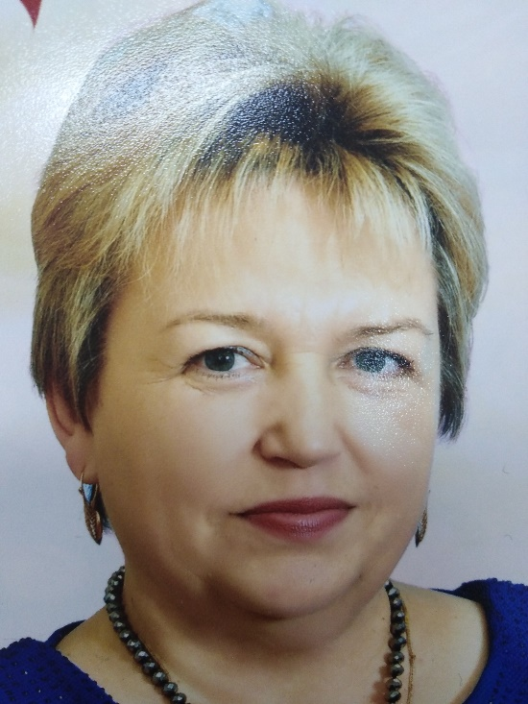
Мастер-класс
Стрельцова Л.Ю.
учитель начальных классов
первой квалификационной категории
МБОУ Кагальницкая СОШ Азовского района
Стрельцова Л.Ю.
учитель начальных классов
первой квалификационной категории
МБОУ Кагальницкая СОШ Азовского района
Стрельцова Л.Ю.
учитель начальных классов
первой квалификационной категории
МБОУ Кагальницкая СОШ Азовского района
Стрельцова Л.Ю.
учитель начальных классов
первой квалификационной категории
МБОУ Кагальницкая СОШ Азовского района
«Технология ТРИЗ – как средство формирования творческих способностей учащихся».
Тараканова Марина Анатольевна,
учитель начальных классов,
МБОУ СОШ № 16 городского
округа Кинешма.

Slide 2
Мастер-класс
Стрельцова Л.Ю.
учитель начальных классов
первой квалификационной категории
МБОУ Кагальницкая СОШ Азовского района
Стрельцова Л.Ю.
учитель начальных классов
первой квалификационной категории
МБОУ Кагальницкая СОШ Азовского района
Стрельцова Л.Ю.
учитель начальных классов
первой квалификационной категории
МБОУ Кагальницкая СОШ Азовского района
Стрельцова Л.Ю.
учитель начальных классов
первой квалификационной категории
МБОУ Кагальницкая СОШ Азовского района
"Вечно изобретать, пробовать, совершенствовать и совершенствоваться - вот единственный курс учительской жизни".
К. Д. Ушинский

Slide 3
Стрельцова Л.Ю.
учитель начальных классов
первой квалификационной категории
МБОУ Кагальницкая СОШ Азовского района
Стрельцова Л.Ю.
учитель начальных классов
первой квалификационной категории
МБОУ Кагальницкая СОШ Азовского района
Стрельцова Л.Ю.
учитель начальных классов
первой квалификационной категории
МБОУ Кагальницкая СОШ Азовского района
М - мудрость, приобретается с годами.
А - активность, в ней сила, здоровье, успех.
С - счастье, А.С. Макаренко писал: "Научить
человека быть счастливым нельзя, но
воспитать его так, чтобы он был счастливым –
можно!"
Т - творчество, ведь, чтобы озарять светом
других, нужно носить солнце в себе.
Е - единство, только в единстве учитель – ученик
- родитель можно добиться всех поставленных
целей, создать атмосферу доверия и ситуацию
успеха.
Р - результат, я хочу видеть своих учеников
уверенными, умело выбирающими свой путь
в жизни.
Стрельцова Л.Ю.
учитель начальных классов
первой квалификационной категории
МБОУ Кагальницкая СОШ Азовского района

Slide 4
«Технология ТРИЗ – как средство формирования творческих способностей учащихся»
ТРИЗ
Теория
Решения
Изобретательских
Задач

Slide 5
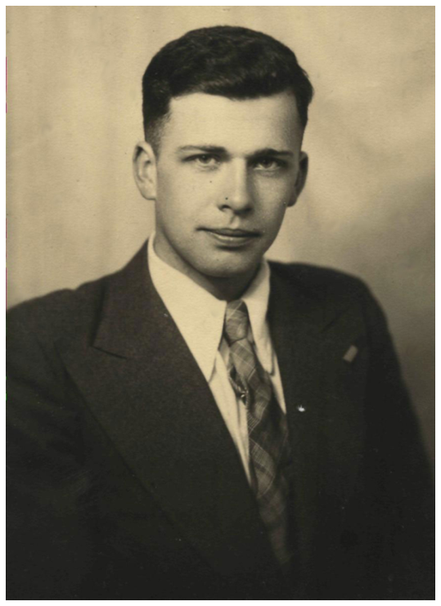
ТРИЗ-
Теория Решения Изобретательских Задач, разработана
в СССР в 1956 году.
Автор ТРИЗ-
Генрих Саулович Альтшуллер

Slide 6
Цели:
Развитие интереса к предметам;
Овладение новым способом решения задач;
формирование и развитие способностей учащихся, необходимых для выполнения творческой деятельности.

Slide 7
У педагога, использующего ТРИЗ, дети занимаются с увлечением и без перегрузок осваивают новые знания, развивают речь и мышление
ТРИЗ

Slide 8
Названия приемов | Цель
Механизм решения изобретательных задач Приём « Хорошо-плохо». | В него входит противоречие, приемы разрешения противоречий. Этапы решения противоречий: 1. Умение увидеть, выявить противоречие 2. Формулирование противоречия 3. « Если действие есть «х», то имеем «+», но «-». Преодоление противоречия

Slide 9
Названия приемов | Цель
Модель «Создай паспорт» | Для систематизации, обобщения полученных знаний; для выделения существенных и несущественных признаков изучаемого явления; создания краткой характеристики изучаемого понятия, сравнения его с другими сходными понятиями

Slide 10
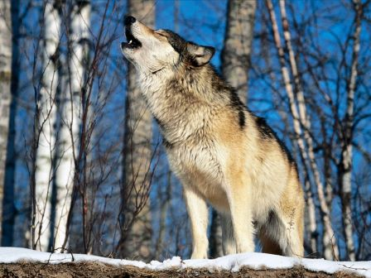
Модель “Создай паспорт” для систематизации, обобщения полученных знаний; для выделения существенных и несущественных признаков изучаемого явления; создания краткой характеристики изучаемого понятия, сравнения его с другими сходными понятиями (русский язык, математика, окружающий мир, литература).
Обязательно создаем паспорт литературного героя.
Например, вот такой паспорт можно создать,
изучая
произведение А.П. Чехова«Белолобый»:
Имя – волчиха
Автор (создатель) – А.П. Чехов
Прописка – рассказ для детей А.П. Чехова«Белолобый»
Где живет – в лесу
Чем занимается – оберегает волчат, охотится
Особые приметы –хорошая заботливая мать, умная, добрая, больная, старая, потеряла чутьё, мнительная, пыталась добыть пищу своим малышам
отношение к ней автора- сочувствие, жалость, сопереживание.

Slide 11
«Создай паспорт»
Имя сказочного героя | Лиса Волк
Создатель
Прописка
Внешний вид
В первые встречается
Личные качества
Заветное лечение

Slide 12
Создайте «паспорт» для обобщения по любой теме

Slide 13
Названия приемов | Цель
Метод «Да-нетка» | Метод сужения поиска посредством задавания вопросов, на которые можно отвечать «да-нет».

Slide 14
Названия приемов | Цель
Морфологический ящик | Предполагает в основном использование личной аналогии, что развивает умение рассматривать объекты и ситуации с различных точек зрения, менять точку зрения на обычные объекты с помощью заданных педагогом условий, формирует системно-диалектическое мышление, самостоятельность учащихся и углубляет их предметные знания.

Slide 15
Имя сказочного героя | Баба-Яга
Где живет?
Волшебные свойства
Что умеет делать?
На кого похож?
С кем дружит?
каких сказках встречается? | ?

Slide 16
Имя сказочного героя | Баба-Яга
Где живет? | В лесах, в избушке –на – курьих ножках
Волшебные свойства | Колдовать
Что умеет делать? | Летать на метле, летать в ступе, превращать
На кого похож? | На старушку
С кем дружит? | Леший, Кощей Бессмертный, Кикимора
каких сказках встречается? | ?

Slide 17
Салат из сказок
Герои | Злодеи | Цели или желания | Волшебные предметы | Превращения героев | Волшебные места
Алёнушка | Баба-Яга | Вернуть домой | Шапка-невидимка | В комара, муху, шмеля | Страна Лжецов
Гулливер | Кощей Бессмертный | Достать живую воду | Волшебная палочка | Во льва, мышь | Королевство Кривых Зеркал
Айболит | Бармалей | Найти волшебный предмет | Цветик-семицветик | В карлика | Лилипутия
Красная Шапочка | Мачеха | Вылечить друга | Скатерть-самобранка | В козлёночка | Изумрудный город
Золушка | Леший | Спасти | Огниво |  | Страна Чудес

Slide 18
При помощи «Морфологического ящика» решим логическую задачу:
У Маши три куклы: с рыжими, светлыми и чёрными волосами. Маша назвала их: Белянка, Лисичка и Чернушка, но так, что цвет волос и имя не совпадают. Как зовут каждую куклу, если кукла со светлыми волосами – Чернушка?
Куклы | Цвет волос
 | Светлые | Рыжие | Черные
Белянка
Чернушка
Лисичка

Slide 19
При помощи «Морфологического ящика» решим логическую задачу:
У Маши три куклы: с рыжими, светлыми и чёрными волосами. Маша назвала их: Белянка, Лисичка и Чернушка, но так, что цвет волос и имя не совпадают. Как зовут каждую куклу, если кукла со светлыми волосами – Чернушка?
Куклы | Цвет волос
 | Светлые | Рыжие | Черные
Белянка | - | + | -
Чернушка | + | - | -
Лисичка | - | - | +

Slide 20
Составим морфологический ящик для этой задачи. При помощи «Морфологического ящика» решим логическую задачу:
В кафе встретились три друга: скульптор Белов, скрипач Чернов и художник Рыжов. "Замечательно, что один из нас имеет белые, один черные и один рыжие волосы, но ни у одного из нас нет волос того цвета, на который указывает его фамилия", - заметил черноволосый. "Ты прав", - сказал Белов.
Какой цвет волос у художника?
Друзья | Цвет волос
 | Белые | Рыжие | Черные
Белов
Чернов
Рыжов

Slide 21
Составим морфологический ящик для этой задачи. При помощи «Морфологического ящика» решим логическую задачу:
В кафе встретились три друга: скульптор Белов, скрипач Чернов и художник Рыжов. "Замечательно, что один из нас имеет белые, один черные и один рыжие волосы, но ни у одного из нас нет волос того цвета, на который указывает его фамилия", - заметил черноволосый. "Ты прав", - сказал Белов.
Какой цвет волос у художника?
Друзья | Цвет волос
 | Белые | Рыжие | Черные
Белов | - | + | -
Чернов | + | - | -
Рыжов | - | - | +

Slide 22
Название приёма: | Цель:
Триз-загадки | Позволяет научить сочинять загадки каждого ребенка по заданному алгоритму.

Slide 23
Придумайте загадку про расческу, арбуз:
На что похоже? | Чем отличается?

Slide 24
Сочинение загадок, используя признаки предметов
Динозавр
Какой? | Что такое же?
огромный | но, не подъемный кран
страшный | но, не приведение
опасный | но, не огонь
дикий | но, не волк
На что похоже? | Чем отличается?
обруч | нельзя крутить
с дырочками | не сыр
очки | без стекол

Slide 25
Системный лифт
«Класс →первый этаж → школа → улица
Виноградова → город Кинешма→ Ивановская область→ Российская Федерация → материк Евразия → Северное полушарие → планета Земля → Солнечная система».

Slide 26
Название приёма: | Цель:
Системный лифт | Эта модель строится во время прохождения нового материала, добавляя каждый раз что-то новое, помогает актуализировать и систематизировать знания учащихся.

Slide 27
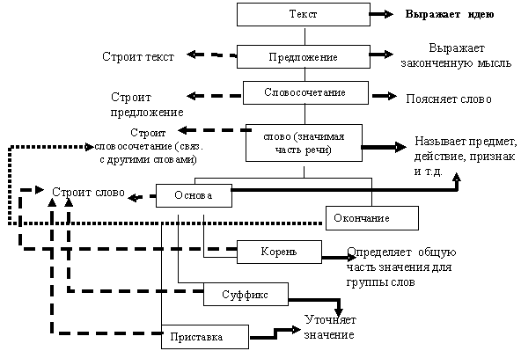
Смоделируйте свойства твердых тел, жидкостей и газов:

Slide 28
Системный лифт по русскому языку
Текст
предложение
словосочетание
слово
корень -герой-

Slide 29
герой -храбрый и мужественный человек. -Бесстрашный герой совершил подвиг . - Мы читали книгу о героях. В годы войны было совершено много героических поступков. Мы будем помнить подвиг наших людей в ВОВ.

Slide 30
События Устройство конструктора
«было» (первое состояние объекта);
«стало» (второе состояние объекта);
«что изменилось» (указывается имя признака и направление изменения значений).
Конструктор будет иметь вид:
Было | Стало | Изменилось

Slide 31
Было | Стало | Что изменилось
лес | леса
красивый | красивые
бежит | бегут

Slide 32
Было | Стало | Что изменилось
лес | леса | Была форма единственного числа. Стала форма множественного числа.
красивый | красивые
бежит | бегут

Slide 33
Было | Стало | Что изменилось
лес | леса | Была форма единственного числа. Стала форма множественного числа.
красивый | красивые | Была форма единственного числа. Стала форма множественного числа
бежит | бегут

Slide 34
Было | Стало | Что изменилось
лес | леса | Была форма единственного числа. Стала форма множественного числа.
красивый | красивые | Была форма единственного числа. Стала форма множественного числа
бежит | бегут | Была форма единственного числа. Стала форма множественного числа

Slide 35
Творчество -
такая деятельность людей, которая приводит к получению нового и оригинального продукта;
это созидание, порождающее духовные и материальные ценности.

Slide 36
Замените выделенные слова синонимами
В сентябре у нас стоит хорошая погода. Дождливых дней почти не бывает. Весело светит солнце. Золотом горят деревья. Казалось, что они собираются на весёлое торжество и надевают свои наряды. В воздухе ощущается какая-то особая, бодрящая свежесть.

Slide 37
Исправьте предложения:
Ёж смотался в клубок.
Я уже ездил на самолёте.
Мы готовились встречать пернатых птиц.
Речка замёрзла льдом.
Меня пробудил мой папа.

Slide 38
Вставьте словарные слова
Не велик . . . , да краснеет нос.
. . . любит чистоту.
Чужбина — калина, родина — . . .
. . . человек добро помнит.
. . . . . .
. . . . . .

Slide 39
Вставьте словарные слова
Не велик . . . , да краснеет нос.
. . . любит чистоту.
Чужбина — калина, родина — . . .
. . . человек добро помнит.
мороз
Посуда
. . . . . .
малина .
. . . . . .
Русский

Slide 40
Вставить прилагательные
Незаметно прошло ( ) лето. По небу поплыли ( ) тучи. Как сквозь сито, засеял из них ( ) дождь. На поверхности луж плавают( ) листья. В кустах готовится к зиме ( ) ежик. Он натаскал в ямку траву, листья, мох, устроил себе ( ) гнездо. Ветер шуршит ( ) листьями. Всю землю скоро покроет ( ) снег.

Slide 41
Что на что похоже?
настольная лампа на
тыква на ...
арбуз на …
люстра на ...
утюг на …

Slide 42
Чем мечтают стать некоторые предметы?
веник мечтает стать ...
мыльный пузырь ...
перышко ...
огородное чучело ...
снежная баба ...

Slide 43
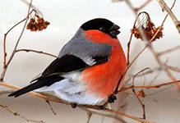
Игра «Сочините последнюю строчку в стихотворении»
Сел на ветку снегирек.
Брызнул дождик - он промок,
Ветерок, подуй слегка,
(Обсуши нам …

Slide 44
Синквейн
Это стихотворение, состоящее из 5 строк, в котором человек высказывает свое отношение к чему-либо, кому-либо.
Синквейн требует синтеза информации и материала в кратких выражениях
Эти 5 строк сочиняют по особым правилам, в строгом порядке.

Slide 45
1 строка - ключевое слово, определяющее синквейн.
2 строка – два прилагательных, характеризующие данное понятие.
3 строка – три глагола, описывающие действия в рамках темы.
4 строка – фраза из нескольких слов, показывающая отношение к теме.
5 строка- обычно одно слово, вывод, в котором человек выражает свои чувства связанные с данным понятием

Slide 46
Пример
1 истина
2 вечная, удивительная
3 бежит, волнует
4 загадочная неизвестность
5 истина - поиск

Slide 47
Составьте синквейн
МИР ВОЙНА

Slide 48
Составьте синквейн
МИР
ВОЙНА
1. жестокая, страшная
2. разрушает, убивает, не щадит
3. унесла жизни более 27 миллионов человек
4. Герои
1. светлый, хрупкий
2. радует, ликует, торжествует
3. Голубь мира кружит над землёй.
4. Согласие.

Slide 49
Рефлексия Составление паспорта технологии ТРИЗ
Название технологии | Технология…
Автор
Родина
Приёмы Что даёт ученику
Что даёт учителю

Slide 50
Рефлексия Составление паспорта технологии ТРИЗ
Название технологии | Технология решения изобретательских задач
Автор | Генрих Саулович Альтшуллер
Родина | СССР
Приемы технологии ТРИЗ | «мозговой штурм», «системный лифт», создай паспорт, модель «Элемент – имя признака – значение признака», сочинение загадок, «Морфологический ящик» и др.
Что дает ученику | Помогает интеллектуальному развитию (умение анализировать, сравнивать, обобщать, грамотно и системно мыслить), творческому развитию (умение фантазировать, находить оригинальные решения), личностному становлению (решать противоречия, находить выход из проблемных ситуаций). Способствует развитию у детей компетентности, инициативности, самостоятельности, креативности и коммуникативности.
Что даёт учителю | знание ТРИЗ вооружает мышление учителя набором инструментов по решению проблем; развивает творческие способности учителя, гибкость и системность мышления; воспитывает готовность к восприятию нового; обеспечивает профессиональный рост.

Slide 51
Спасибо за сотрудничество!

